Slide 1
Ф.И. Тютчев
(материалы визуализации к урокам русской литературы в 10 классе)
Цмыг Наталья Петровна,
учитель русского языка и литературы
УО «Гимназия №3 г. Бобруйска»
К.т. +375293214764
Русская литература. 10 класс. Ф.И.Тютчев

Slide 2
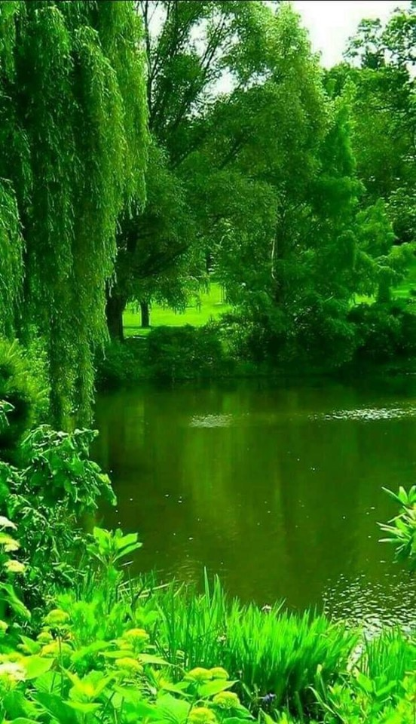
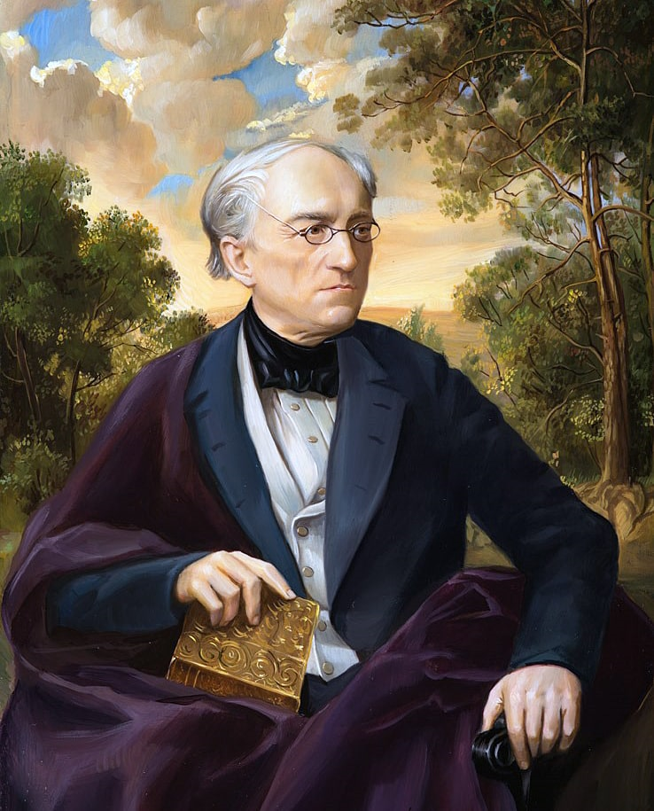
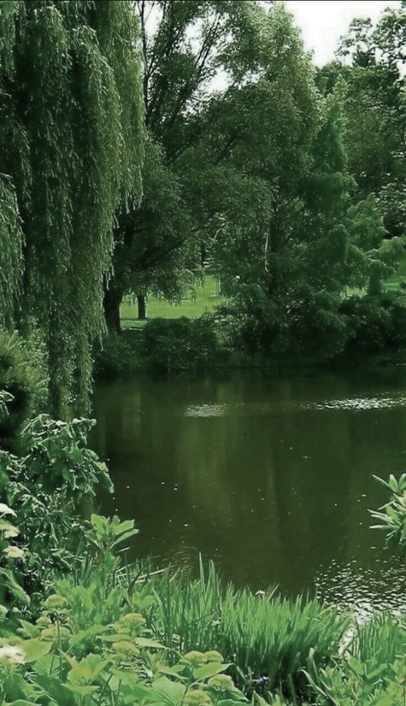
Страницы жизни и творчества
Интересные факты
ФЁДОР ИВАНОВИЧ ТЮТЧЕВ
(1803-1873)
Видеотека
Поэтический мир
Визуализация поэзии
Романсы на стихи
Интерактивные упражнения, тесты

Slide 3
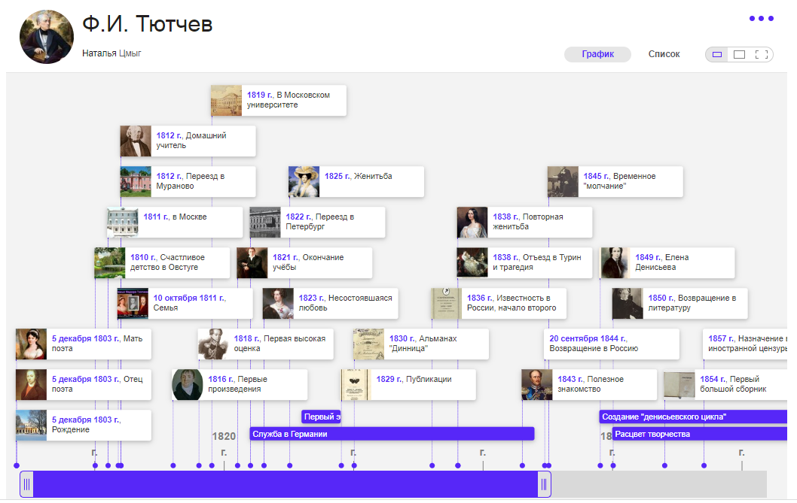
Страницы жизни и творчества
Лента времени

Slide 4

Тютчев был выходцем из старинного дворянского рода. Первое упоминание его фамилии обнаружено в Никоновской летописи: некий Захар Тютчев по приказу Дмитрия Донского был направлен к хану Мамаю, чтобы раздобыть секретные сведения перед Куликовской битвой. Еще одним известным предком поэта был Борис Тютчев, принимавший участие в подавлении псковских мятежей при Иване Великом. По другим версиям, Тютчевы имеют итальянские или французские корни.
Знаете ли вы, что Федор Тютчев приходился дальним родственником Льву Толстому?
Еще подростком Федор овладел латинским и древнегреческим языками и в 12 лет начал переводить Горация.
Тютчев стал студентом университета, когда ему едва исполнилось 14 лет.
До наших дней сохранилось более 1300 писем Федора Тютчева.
За годы своей жизни поэт написал более 400 стихотворений
не только на русском, но и на немецком языках.
У Федора Тютчева было 9 детей, родившихся в разных браках.
В честь Тютчева был назван астероид под номером 9927.
Интересные факты

Slide 5
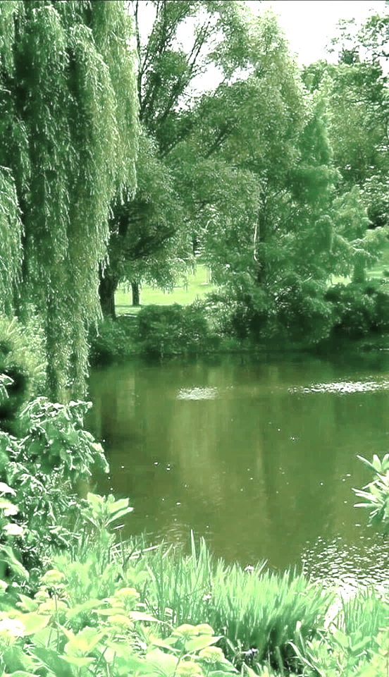

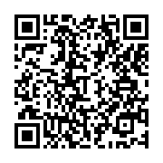
Художественная галерея "Поры года"
Жизнь и творчество Ф.И. Тютчева (д/ф)
Видеотека

Slide 6
Поэтический мир
«Денисьевский цикл»: драматизм и лиризм
Любовная лирика
ЛИРИКА Ф.И. ТЮТЧЕВА
Пейзажная лирика
Идеальное и демоническое
Олицетворение, единение человека и природы
Вечное и временное, космос и хаос, день и ночь – «живая колесница мирозданья»
Философская лирика
Тайна и хаос
Изобразитель-ность и искренность стихов разных лет
Гексограмма
ФЁДОР ИВАНОВИЧ ТЮТЧЕВ
(1803-1873)

Slide 7
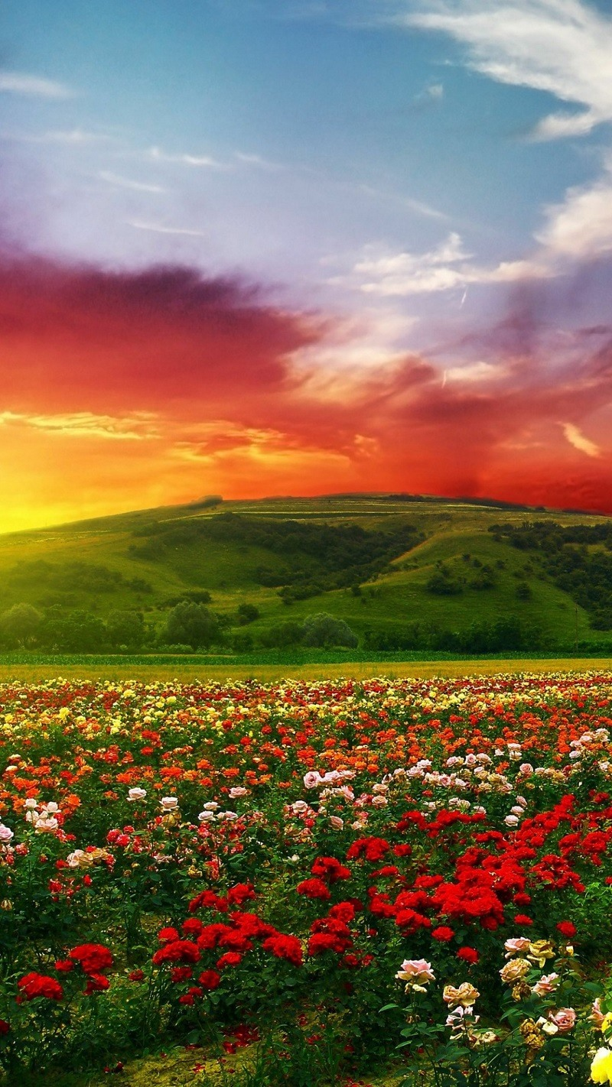
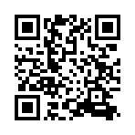
Федор Тютчев - Стихотворения (10).mp4

Slide 8
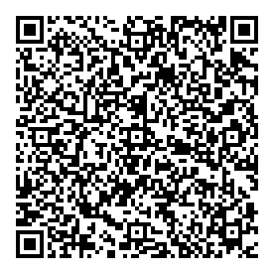
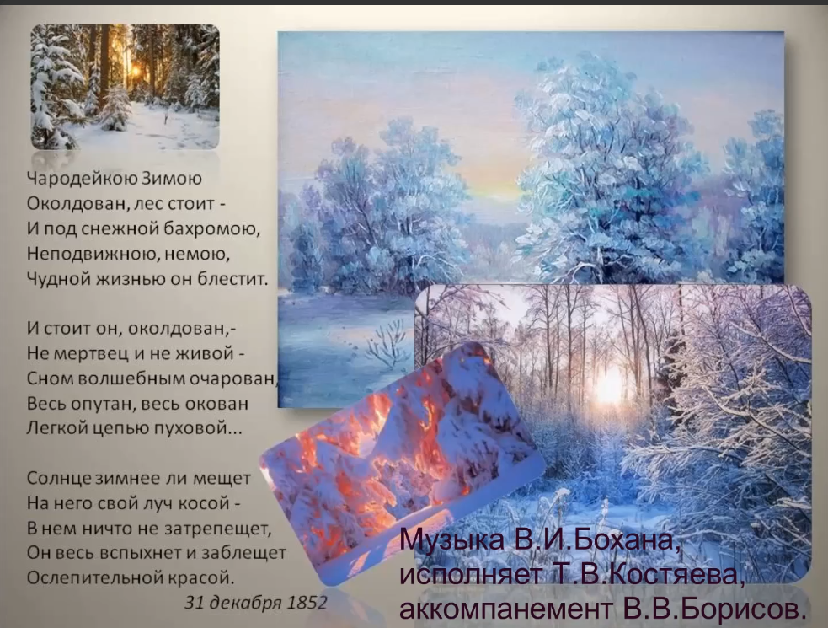
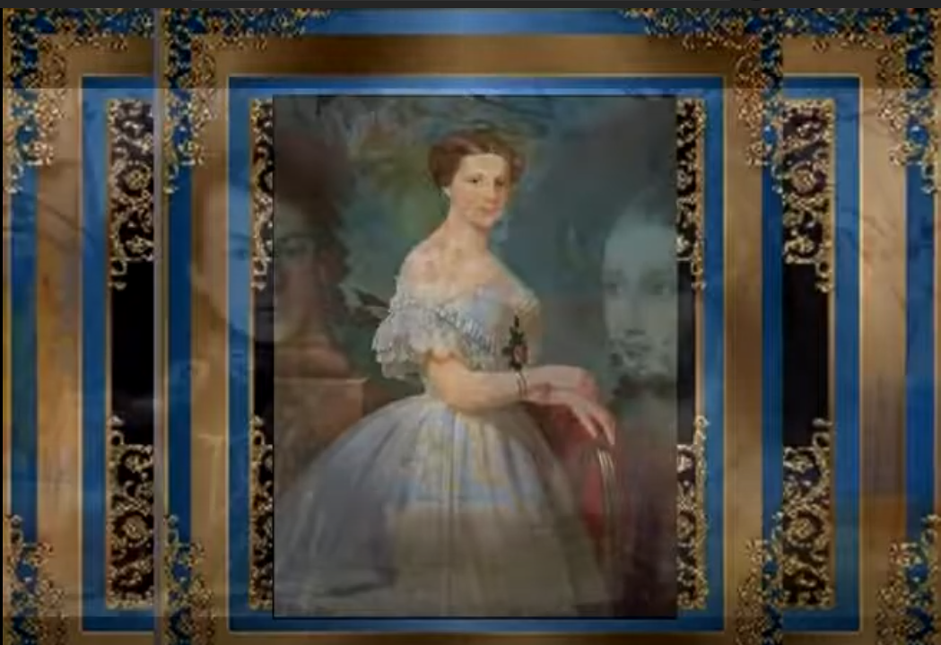
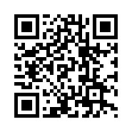
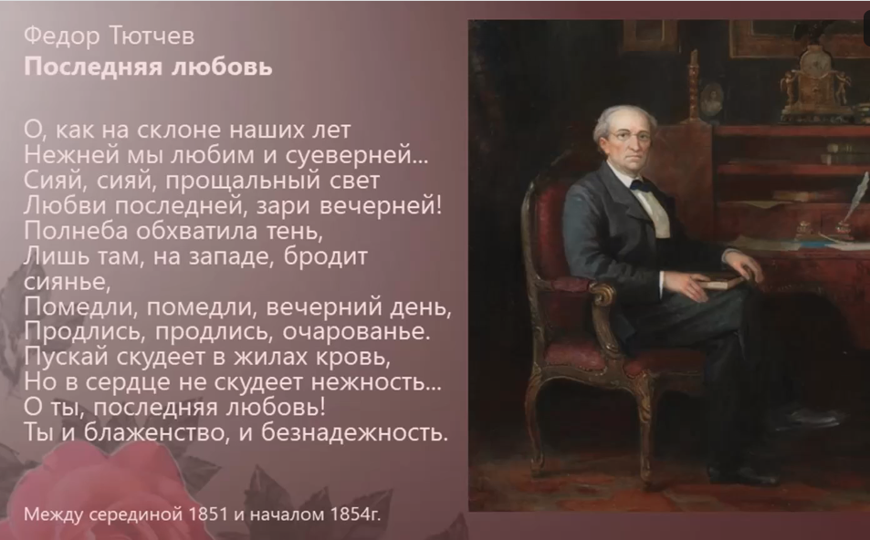
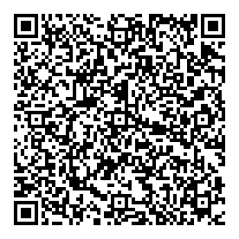
Романсы
на стихи
Ф.И. Тютчева
«Чародейкою Зимою…»
«Я встретил вас…» (анализ и романс)
«Последняя любовь»

Slide 9
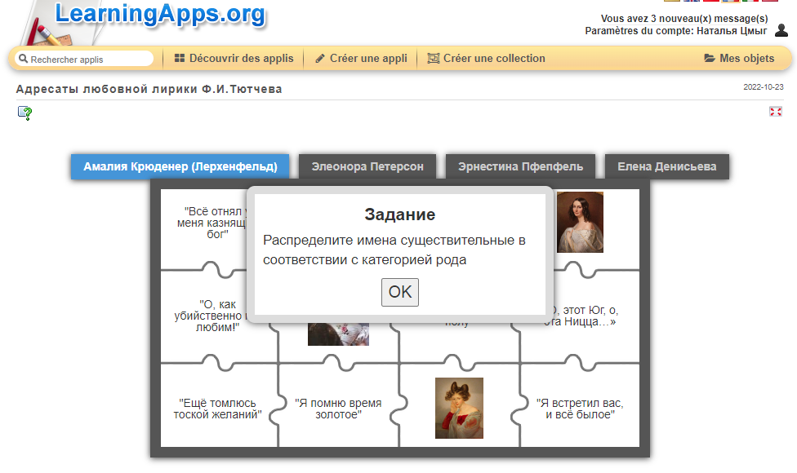
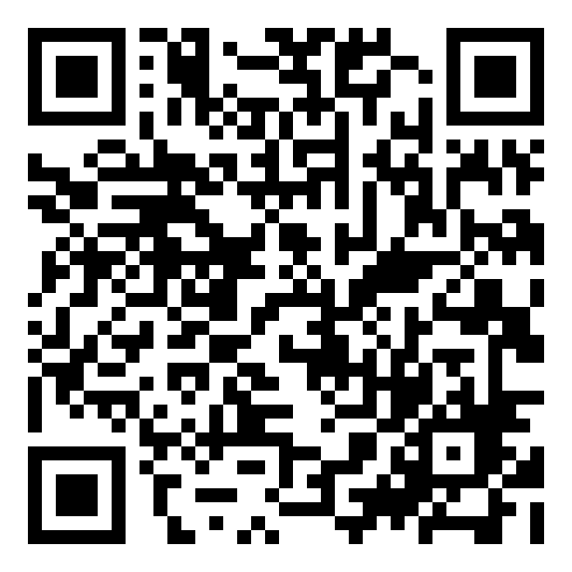
Интерактивное упражнение «Адресаты любовной лирики Ф.И. Тютчева»

Slide 10
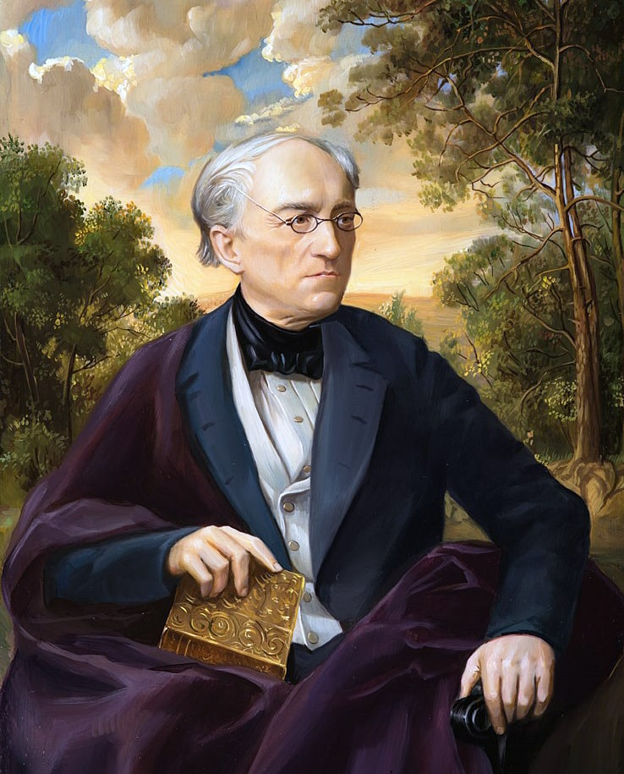
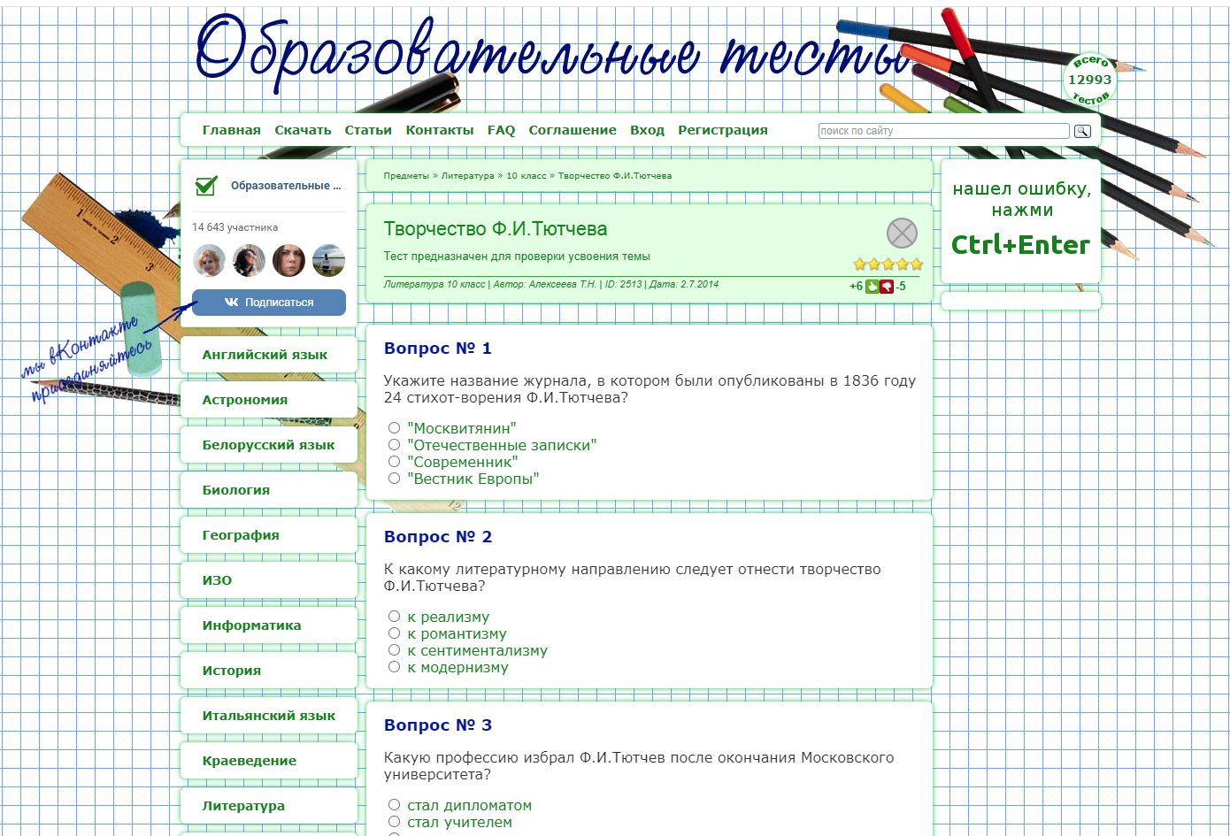
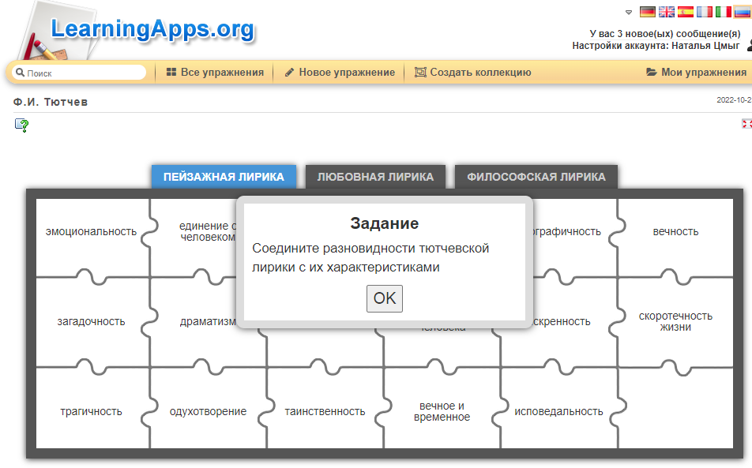
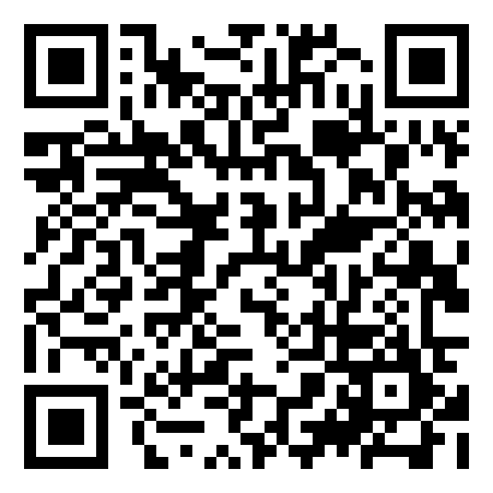
Интерактивный тест1
Интерактивный тест 2

Slide 11
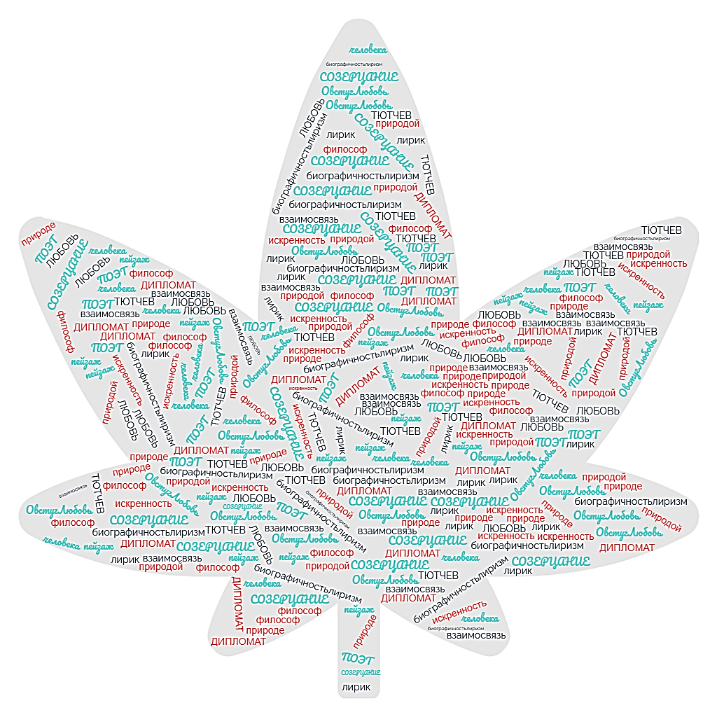
Облако слов
«Ф.И. Тютчев»

